Slide 1

FDT-16 processor
Draghia Razvan
Drinceanu Adel Laurentiu
Dume Denisa
Dunareanu Eunice
Faur Stefan Ioan
Friskan Dario
Frinca Fernando
Gergely Timeea

Slide 2
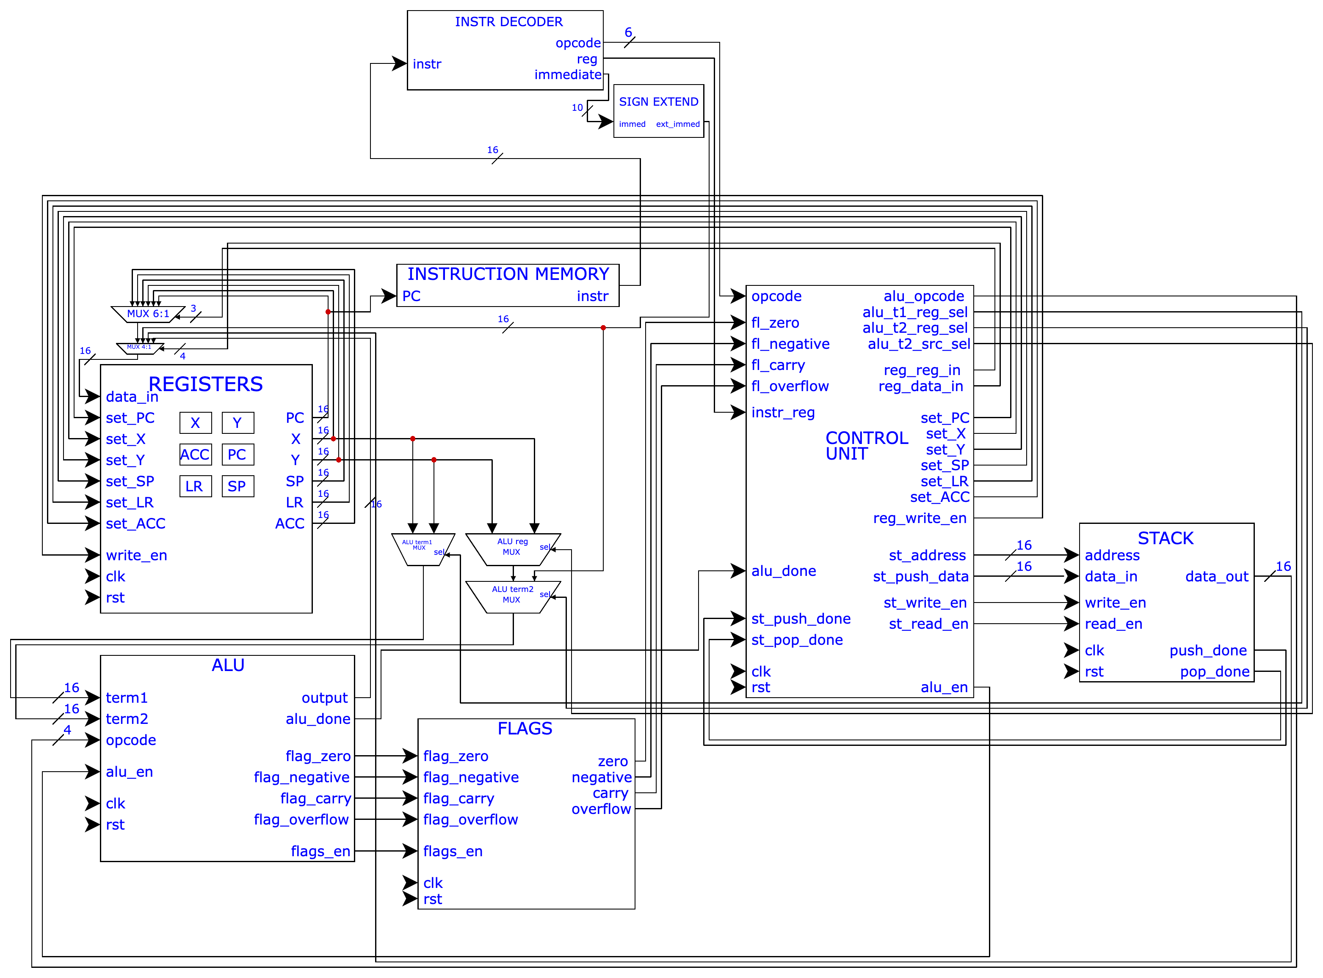
Hardware
Design

Slide 3
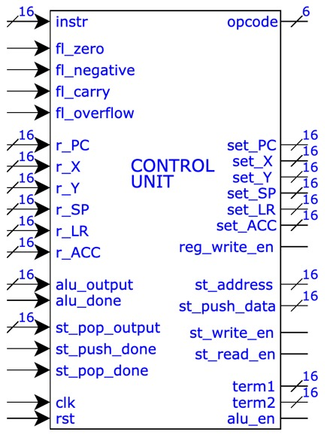
Control Unit
Unitatea de control - In acest modul are loc resetarea si incrementarea program counter-ului (PC), dar si activarea semnalelor ce vor controla celelalte module care sunt implementate pentru procesor.

Slide 4

INSTRUCTION MEMORY
Memoria de instructiuni – In acest modul vom stoca instructiunile ce se vor executa la simulare (programul rulat de processor).

Slide 5
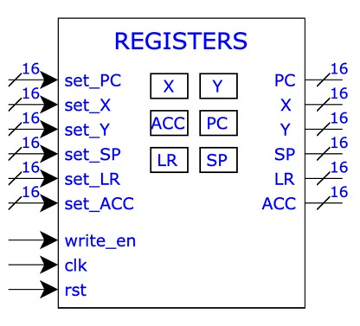
Registers
Memoria de date – In acest modul se stocheaza datele de care are nevoie procesorul sa lucreze, mai explicit, memoria interna a acestuia.

Slide 6
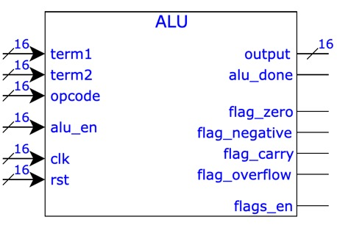
Arithmetic Logic Unit
Unitatea Aritmetica si Logica – Modulul in care se vor efectua operatiile aritmetice propriu-zise

Slide 7
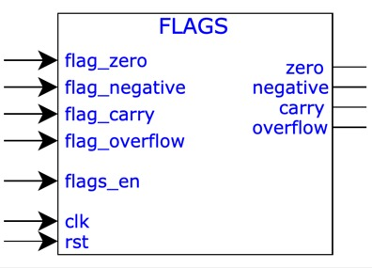
Flags
Flags –Modulul unde se semnaleaza diferitele cazuri rezultate in urma unei operatii aritmetice, respectiv zero, negativ, carry, overflow.

Slide 8
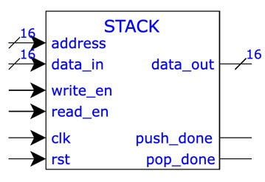
Stack
Unitatea de memorie - Modulul de tip stiva unde se pot efectua operatii de tip push si pop.

Slide 9
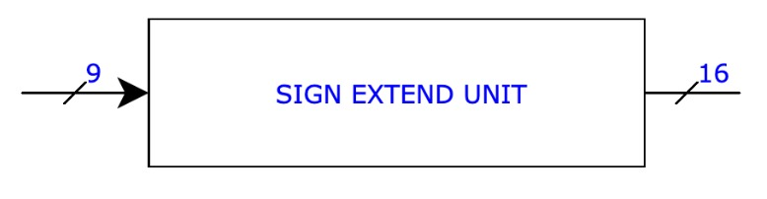
SIGN EXTEND UNIT
Sign extend unit - Modulul unde se trimite valoarea imediata pe 9 biti pentru a se extinde pe 16 biti pastrand bitul de semn, in vederea folosirii de catre unitatea de control.

Slide 10
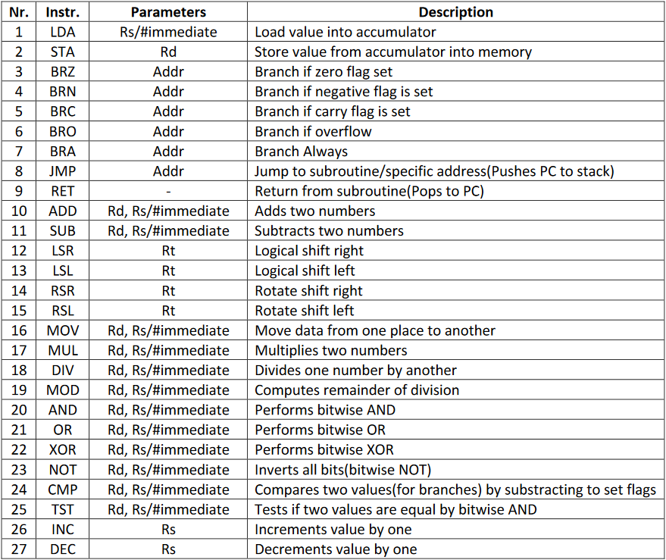
INSTRUCTION set

Slide 11
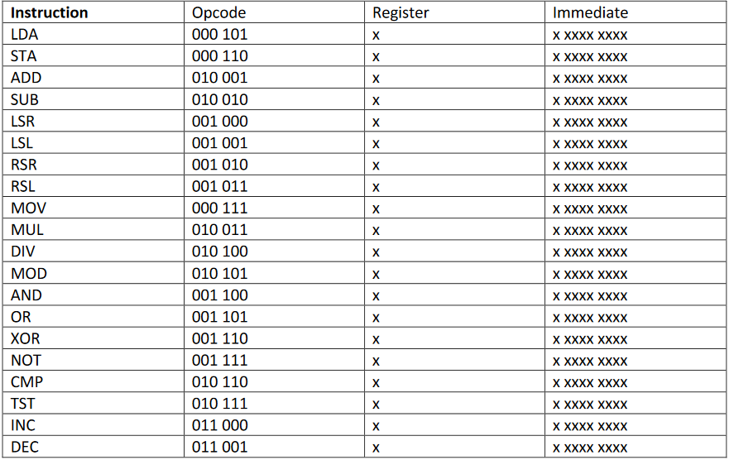
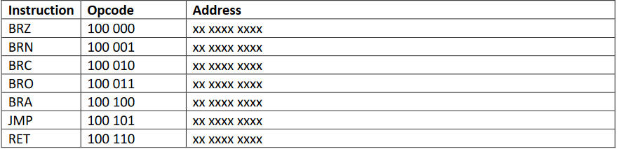
OP CODES
000 1xx – memory instructions
01x xxx – ALU instructions
001 xxx – logical instructions
1xx xxx – Branch instructions

Slide 12

CONTROL UNIT

Slide 13
Control UNIT

Slide 14
INSTRUCTION memory

Slide 15
Registers

Slide 16

ARITHMETIC LOGIC UNIT

Slide 17
Arithmetic logic unit

Slide 18
flags

Slide 19
stack

